Slide 1

Решение сложных заданий ЕГЭ-2015.
Математика профильный уровень.

Slide 2










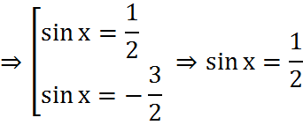
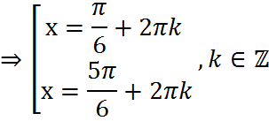




Задание №15
Решение.
у
а).
х
б).

Slide 3







Задание №16
В правильной треугольной пирамиде SABC сторона основания АВ = 12, боковое ребро SA=8. M и N середины ребер SA и SB соответственно. Через MN проведена плоскость перпендикулярно плоскости основания АВС.
а) Докажите, что плоскость делит медиану СЕ треугольника АВС в отношении 5 : 1, считая от вершины С;
б) Найдите площадь пирамиды с вершиной в точке С и основанием – сечение пирамиды SABC и плоскостью .
S
Решение.
а).
M
8
А
K
N
С
О
E
L
12
12
В

Slide 4






S
M
M
А
P
K
P
N
N
С
С
О
E
L
б).
Q
Q
В
2). Рассмотрим пирамиду СРMNQ c вершиной С и
основанием – трапеция PMNQ.

Slide 5
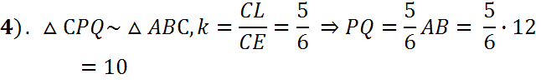








S
M
А
K
P
N
С
О
L
E
Q
В

Slide 6







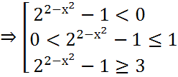
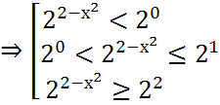
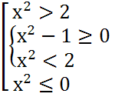

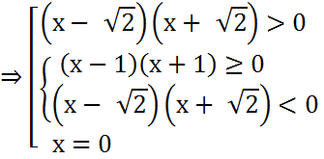



Задание №17
Решение.
I способ (метод замены переменной)
+
+
–
+
t
0
1
3
х
х
–1
1
х
0

Slide 7







или
Решение
II способ (метод замены множителей)
+
+
–
–
+
+
х
–1
0
1

Slide 8









Задание №18
В прямоугольной трапеции ABCD с прямым углом при вершине А проведены две окружности. Одна из них касается боковых сторон и большего, а вторая – боковых сторон и меньшего основания и первой окружности. Прямая, проходящая через центры окружностей пересекает основание AD в точке Р.
Q
B
C
Решение.
O2
а).
O1
:
А
P
D

Slide 9














Q
б). Опустим из центров окружн. перпендикуляры
на AD, AQ, BC, О₁М = О₁Е =AM = r₁ =4/3,
O₂N = O₂F = FB = BN = r₂ = 1/3.
НО₁О₂
НО₁ = 4/3 – 1/3 = 1,
О₁О₂ = 4/3 +1/3 = 5/3.
B
N
C
O2
F
Е
O1
H
А
M
P
D

Slide 10






Q
N
C
B
F
O2
O1
Е
H
А
M
P
D

Slide 11
Задание №19
В июле планируется взять кредит в банке на сумму 16 млн. рублей на некоторый срок (целое число лет). Условия его возврата таковы
– каждый январь долг возрастает на 25% по сравнению с концом предыдущего года;
– с февраля по июнь каждого года необходимо выплатить часть долга;
– в июле каждого года долг должен быть на одну и ту же сумму меньше долга на июль предыдущего года.
На сколько лет планируется взять кредит, если известно, что общая сумма выплат его полного погашения составит 38 млн. рублей
Решение.
Пусть кредит планируется взять на n лет.
Долг перед банком (в млн. руб) по состоянию на июль должен уменьшаться
равномерно по 16/n ежегодно:
По условию каждый январь долг возрастает на 25%.
С февраля по июнь каждого года необходимо выплатить часть долга:
16/n + 25% от оставшейся суммы долга.

Slide 12







Срок n лет | Кредит (млн. руб.) 16 млн. руб | Выплаты 38 млн. руб
 |  | 25% ( то, что забирает банк) | 16/n - основная сумма
1 год
2 год
3 год
n год
Итого
16
22
16

Slide 13



Ответ: 10 лет.

Slide 14
















Задание №20
Решение.
1).
,
2).

Slide 15
















у
1).
1
А
-1
О
х
2).
В

Slide 16










у
а > 1
а = 1
1
-1
О
А
х
В

Slide 17







(3)
у
а = 2
а > 1
(4)
а = 1
(1)
1
(2)
С
-1
О
А
х
В
Ответ: а є (1;2)

